Slide 1
面向特定人物的细粒度建模和深度伪造检测方法
18373110 朱正阳
指导教师：阮利

Slide 2
汇报提纲
课题背景
研究现状
研究目标和内容
研究方案
研究计划及研究进展

Slide 3
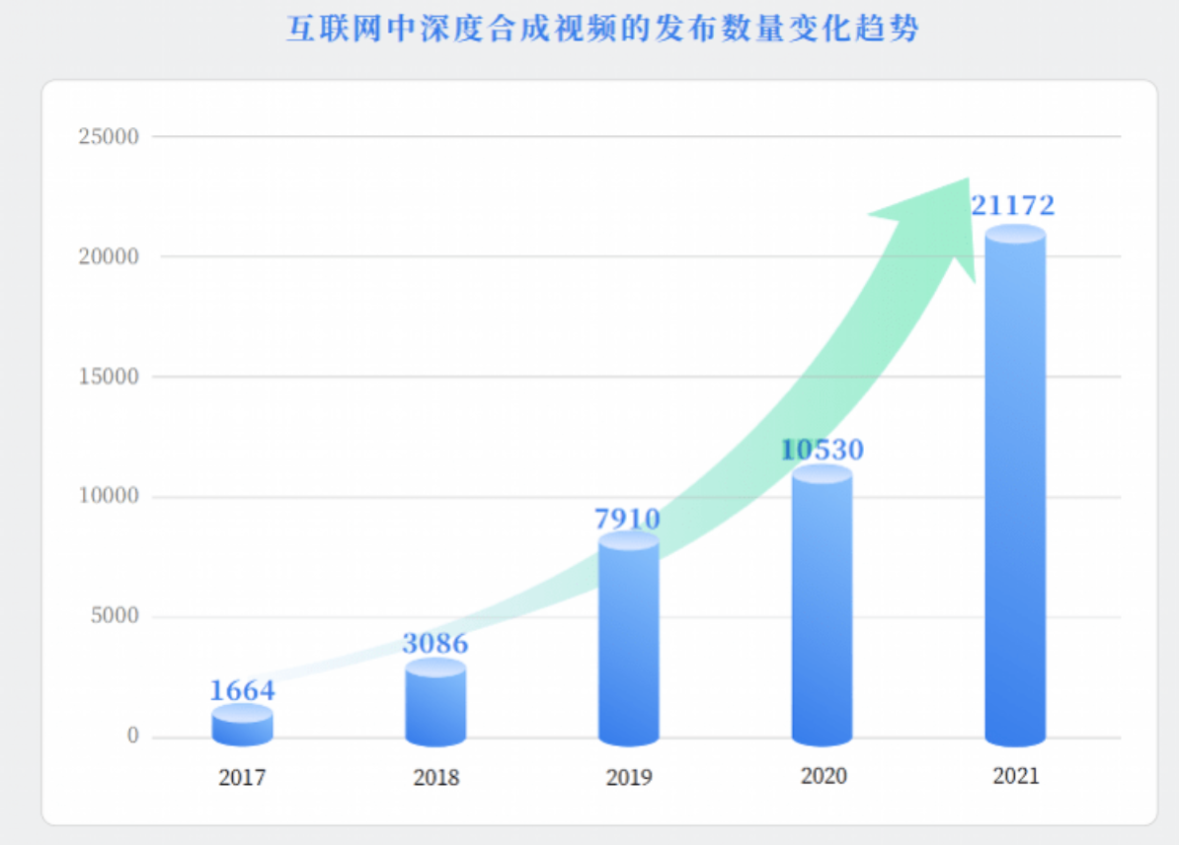
课题背景
深度伪造的不当使用造成诸多不良影响
利用语音伪造进行电信诈骗
伪造恶搞视频，严重侵犯公众人物的肖像权、名誉权
借助互联网炮制并传播虚假新闻与政治谣言，操纵舆论，对社会与国家安全造成严重威胁
数字信任危机
国家出台相关监管办法
相关规定中重点提及“部署AI伪造音视频鉴别技术和健全辟谣机制”

Slide 4
课题背景
面向特定人物细粒度建模与深度伪造检测技术的意义
细粒度图像分类是在区分出基本类别的基础上，进行更精细的子类划分，如区分鸟的种类、车的款式、狗的品种等，目前在工业界和实际生活中有着广泛的业务需求和应用场景。
以特朗普这一公众人物为例，可以通过对特朗普相关的视频及音频进行特征提取，进行特朗普人物多模态细粒度建模。
对人物的多模态细粒度建模利用更多的信息来源、更准确的特征库，可以做出更优的决策，这样在针对疑似特朗普造假视频后能够快速识别视频中的可疑点并判断视频的真伪，及时制止虚假信息的传播。

Slide 5
现有研究及存在的问题分析
深度伪造视频检测研究进展
近年出现的视觉深度伪造技术主要有换脸、表情迁移和动作迁移等方式，对“眼见为实”的传统观念产生巨大挑战，造成数字信任危机。
为应对深度伪造视频带来的挑战，当前深度伪造视频检测方法主要有基于跨视频帧组时序特征的检测方法，以及基于视频帧内视觉伪像的检测方法。

Slide 6
现有研究及存在的问题分析
深度伪造视频检测——基于跨视频帧组时序特征的检测方法
深度伪造模型多以静态面部图像作为训练数据，难以实现对眨眼、呼吸、心跳等生理信息的伪造
Li等人提出一种基于眨眼检测的深度伪造视频检测方法：首先在视频帧层面提取出面部区域和眼睛区域，其次通过人脸对齐、提取和缩放眼睛区域标点的边界框等操作创建新的帧序列，并分配至长期循环卷积网络LRCN，预测眨眼行为
Güera等人证明深度伪造视频帧内和帧之间时序具有不一致的特性, 进而基于CNN和LSTM提出了一种时间感知管道方法来检测深度伪造视频

Slide 7
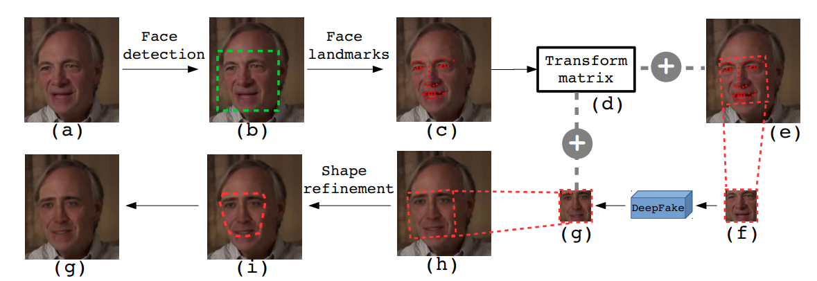
现有研究及存在的问题分析
深度伪造视频检测——基于视频帧内视觉伪像的检测
通过探索视频帧内视觉伪像并提取判别特征，将特征分配至分类器中进行训练，最终实现对视频真伪性的判断
由于伪造时经常需要经过旋转、缩放、剪切等人脸仿射变换方法，易致使合成视频伪造部位与原视频背景之间分辨率不一致，Li等人基于CNN模型提出一种基于面部变形后帧内视觉伪像特征的检测模型。

Slide 8
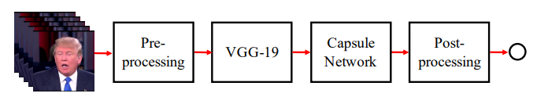
现有研究及存在的问题分析
深度伪造视频检测——基于视频帧内视觉伪像的检测
Nguyen等人提出了一种基于胶囊网络的视觉伪造检测方法，Sabour等人证明了胶囊网络能够准确描述对象部件之间的层次关系，胶囊网络通过动态路由算法, 以胶囊作为基本的训练单元, 在多次迭代后将三个胶囊的输出路由到对应的输出胶囊, 进而分离伪造图像和真实图像。

Slide 9
现有研究及存在的问题分析
细粒度建模研究进展
细粒度图像分析任务相对通用图像任务的区别和难点在于其图像所属类别的粒度更为精细。对人物进行细粒度建模能够使得人物识别更加精准，使得真实的人物与伪造的人物以及其他人物进行准确区分。
目前对于细粒度的研究主要集中在细粒度图像分类
根据近年来细粒度图像识别的多种模型方法及其变形方法的一些特点，将这些主流方法总结为3类：基于定位-分类子网络的方法、基于端到端的特征编码方法、利用外部辅助信息的方法

Slide 10
现有研究及存在的问题分析
细粒度建模研究进展
利用强监督信息的定位——分类子网络方法的识别，Wei等人设计掩膜卷积神经网络(mask-CNN)模型。该模型由2个模块组成，模块一的功能是局部零件的定位，模块二的功能是局部区域和全局图像的特征提取
Zheng等设计了渐进式注意力网络PA-CNN，通过2个模块实现零件的定位，其中零件建议网络PPN生成多个定位注意力图，零件矫正网络PRN从每个提议中学习零件，并为PPN提供更精确的零件位置

Slide 11
现有研究及存在的问题分析
存在的问题
训练模型需要的数据量极大，面向特定人物的伪造视频面临可用于训练的样本少的问题
检测伪造痕迹多从视觉角度出发，与视频图像对应的音频数据以及文本数据的联系相关研究较少

Slide 12
研究目标及内容
研究目标
针对深度伪造视频难以同时伪造视频图像信息及其匹配的音频信息，可能会导致音视频特征不一致的问题，设计并实现一个面向特定人物的细粒度建模及深度伪造检测方法。
研究内容
特定人物细粒度建模
音视频情绪识别算法
基于特定人物细粒度建模及情绪一致性的深度伪造检测方法

Slide 13
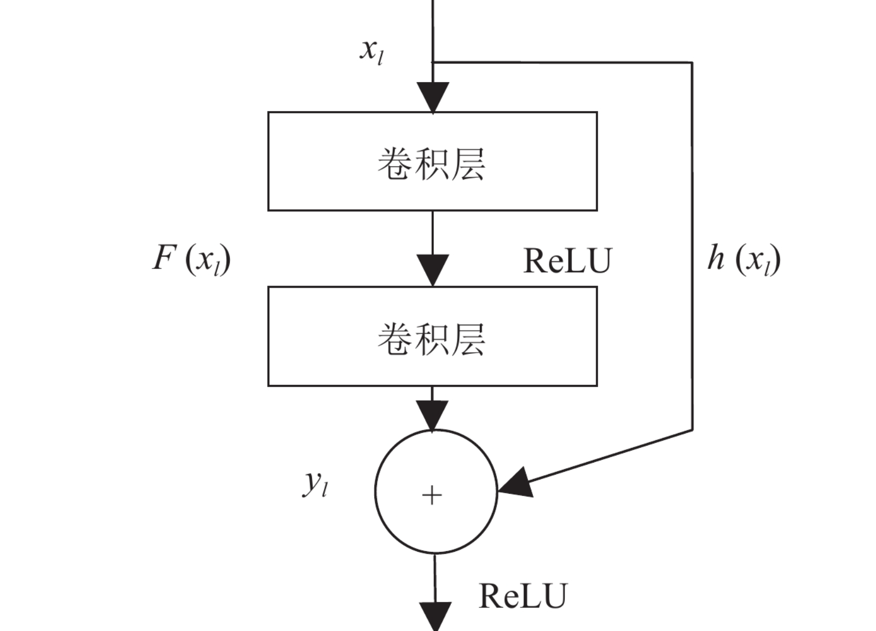
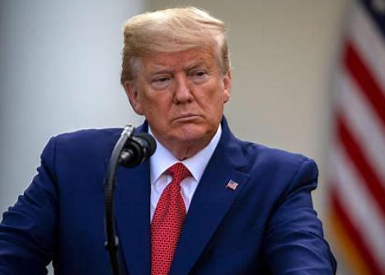
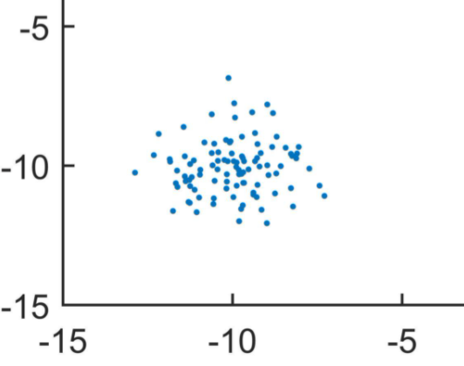
特定人物细粒度建模
设计方案
采用视频和音频两个模态
利用ResNet模型对人物特征进行提取，并采用Kmesns方法对特征点集进行聚类，确定特定人物的特征范围
预期效果
实现对特定人物的图像特征集及音谱特征集建立，并设置一个合理的特征范围
输入
聚类
ResNet网络

Slide 14
音视频情绪识别算法
基于ResNet的人脸情绪识别
利用ResNet网络对视频数据进行表情特征提取，并进行情感分析
基于梅尔频率倒谱系数MFCC的音频情绪识别
MFCC是基于人耳听觉系统所提出的参数, 它考虑了人类发出声音与接受声音的过程和特点, 其频率的增长与人耳的听觉特性一致
对MFCC特征参数用于CNN模型的训练，进行情感分析

Slide 15
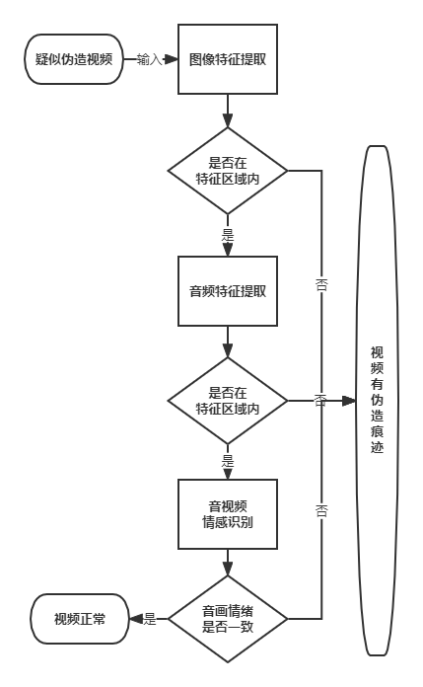
深度伪造检测方法
设计方案
输入特定人物疑似伪造视频
进行图像特征异常判断
进行音频特征异常判断
进行情绪一致性判断
若上述判断均为正常，则判断视频为特定人物的真实视频，否则判断视频有伪造痕迹

Slide 16
研究计划及研究进展
研究任务 | 研究计划 | 现有进展
调研和确定问题 | 1.17 —— 2.15 | 完成
音视频数据集调研 | 2.19 —— 2.22 | 完成
开题答辩 | 3.2 | 进行中
音视频特征提取 | 2.28 —— 3.6 | 进行中
特征建模 | 3.7 —— 3.17 | 未开始
音视频情绪识别 | 3.18 —— 3.24 | 未开始
模型搭建 | 4.1——4.10 | 未开始
毕设论文初稿 | 3.29 —— 4.11 | 未开始
中期答辩 | 第9周 | 未开始
模型训练与测试 | 4.12——4.20 | 未开始
测试、调优与毕设论文 | 4.21——第15周 | 未开始
毕设论文答辩 | 第16周 | 未开始

Slide 17
谢谢！

